Slide 1
Способи зображення в класичній картографії

Slide 2
План лекції
Властивості карти
Функції карти
Класифікація карт та інших геозображень
Способи картографічного зображення

Slide 3
Властивості карт
Подібність в просторі й часі, що виявляється через:
геометричну подобу, тобто відповідність форми і розмірів реального об'єкта і його зображення;
подоба в часі, що означає правильну передачу стану і розвитку об'єктів і явищ на даний, вказаний на карті момент часу;
подоба відносин – карта повинна давати уявлення про взаємне положення, територіальну співпідпорядкованість та зв'язки об'єктів реального світу.

Slide 4
Властивості карт
Змістовна відповідність – визначається рівнем вивченості явища, повнотою і вірогідністю інформації, обґрунтованою методикою складання і правильним добором об'єктів і явищ.

Slide 5
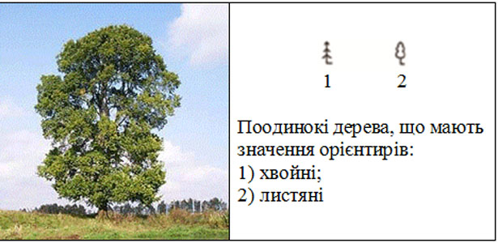
Властивості карт
Абстрактність досягається генералізованістю карти, переходом від індивідуальних понять до узагальнених шляхом підбирання типових характеристик об’єктів та усунення дрібних й другорядних деталей.

Slide 6
Властивості карт
Вибірковість і синтетичність характеризується здатністю вичленити й роздільно представити ті фактори, процеси й аспекти об’єкта, які в реальній дійсності проявляються сумісно. З іншої сторони, карти можуть забезпечувати єдине цілісне зображення явищ й процесів, які в реальних умовах проявляються ізольовано.

Slide 9
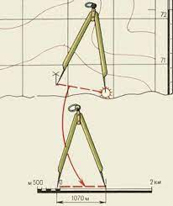
Властивості карт
Метричність карти забезпечується математичним законом побудови, точністю її складання і відтворення. Наявність масштабу, класифікацій, шкал та градацій дозволяє виконувати на картах різноманітні вимірювання кількісних показників і визначати якісні характеристики.

Slide 10
Властивості карт
Однозначність. Кожному об'єкту карти відповідає єдиний, цілком визначений об'єкт реального світу (але не навпаки – не всякий об'єкт реального світу відображається на карті). Будь-яка точка чи лінія на карті має лише один, зафіксований у легенді зміст.

Slide 12
Властивості карт
Наочність і оглядовість.
Можливість швидкого зорового сприйняття як усієї зображеної на карті території в цілому, так і її найбільш важливих та істотних елементів.

Slide 13
Властивості карт
Інформативність – здатність карти зберігати й передавати інформацію про об'єкти і явища реального світу. Інформацію на карті читач може сприймати безпосередньо і за результатами вимірювань, перетворень та логічних висновків.

Slide 14
Функції карти
Комунікативна. Зберігання і передача просторової інформації.

Slide 15
Функції карти
Оперативна. Безпосереднє вирішення на карті різних практичних задач (навігація, військова справа, надзвичайні ситуації, екологія, сільське господарство і т.д.).

Slide 16
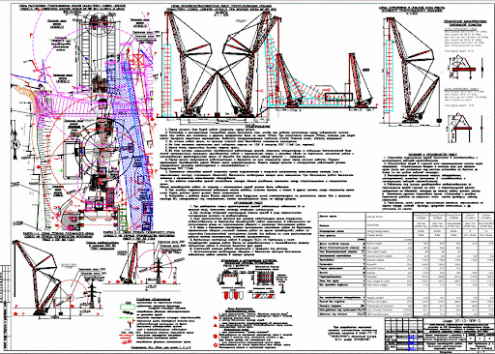
Функції карти
Конструктивна. Застосування карт для розробки і реалізації господарських і соціальних проектів, тобто проектування і будівництва різних інженерних споруд.

Slide 17
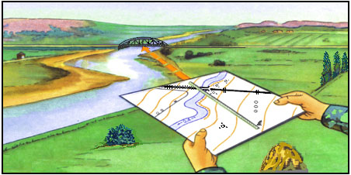
Функції карти
Пізнавальна. Використання карт для досліджень у просторі й часі об'єктів та явищ природи і суспільства, придбання нових знань про ці об'єкти і явища.

Slide 18
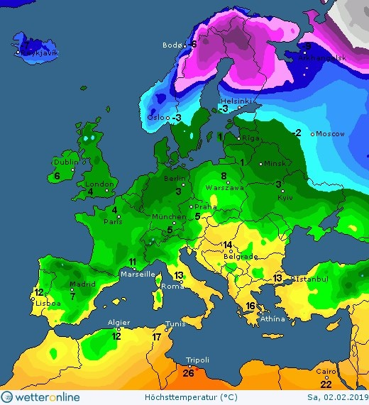
Функції карти
Прогностична. Використання карт для передбачення явищ природи і суспільства, їх поширення у просторі й зміни в часі, а також їхніх майбутніх станів

Slide 19
Класифікація карт за масштабом

Slide 23
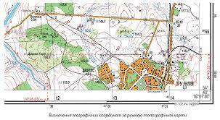
Класифікація карт за тематикою
Загальногеографічні, у тому числі. :
- топографічні – масштаб 1:100000 і більші;
- оглядово-топографічні – масштаб 1:200000 і 1:500000;
- оглядові – масштаб 1:1000000 і дрібніше.
Тематичні

Slide 24
Тематичні карти

Slide 25
Класифікація карт за практичною спеціалізацією
Інвентаризаційні - показують наявність, положення і стан явищ на момент складання карти;
Оцінні - характеризують природні умови і ресурси за їхньою придатністю для конкретних видів господарської діяльності або за сприятливістю для життя людей;
Рекомендаційні - показують розміщення заходів для охорони і поліпшення природних умов, а також доцільного використання природних ресурсів;
Прогнозні - показують передбачення розвитку процесів у просторі й часі, майбутній хід природних явищ (ерозія, заболочування, опустелювання і т.д.).

Slide 26
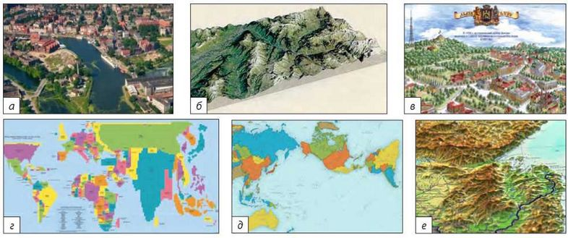
Геозображєння
просторово-часова масштабна генералізована модель земних або планетних об'єктів чи процесів, подана в графічній формі.

Slide 27
Виділяють зображення
двовимірні — картографічні (карти, плани), фотографічні (аерознімки і космічні знімки), телевізійні, сканерні, локаційні, машинографічні й дисплейні (електронні карти);
об'ємні, або тривимірні (3D, наприклад, глобуси, стереомоделі, анагліфи, блок-діаграми, картографічні голограми;
динамічні — анімації, картографічні фільми, мультимедійні карти й атласи.

Slide 28
Глобус
куляста модель Землі, іншої планети або небесної сфери з нанесеним на її поверхню картографічним зображенням. Глобус має масштаб, систему меридіанів і паралелей, умовні позначення, але не містить деформацій, властивих картографічним проекціям.

Slide 29
Анагліфічна карта
друкується двома кольорами, що доповнюють один одного (наприклад, синьо-зеленим та червоним). При роздивлянні цих карт через спеціальні окуляри-світлофільтри спостерігають об’ємне зображення.

Slide 30
Анагліфічна карта

Slide 31
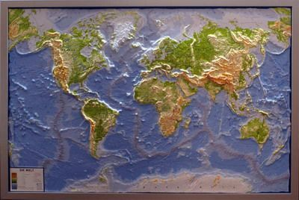
Рельєфна карта
об'ємні тривимірні моделі рельєфу, виготовлені з пластику або гіпсу. Нерідко вертикальний масштаб на рельєфних картах у 2—10 разів більший за горизонтальний.

Slide 32
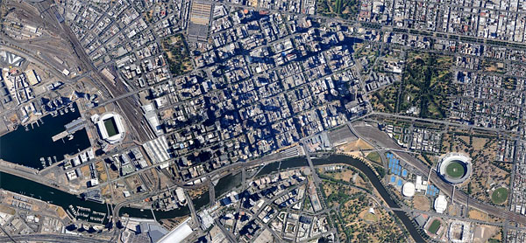
Фотокарта
це карта, що суміщена з фотографічним зображенням. Її отримують суміщенням поліграфічних відтисків фотоплану з умовними позначеннями окремих об’єктів місцевості, горизонталями й підписами.

Slide 33
Цифрова карта
цифрова модель об’єктів, що представлена в вигляді закодованих в числовій формі просторових координат X та Y й аплікат Z та інших елементів змісту.

Slide 34
Карта-транспарант
карта, що віддрукована поліграфічним способом на прозорій плівці, призначена для проектування на екран. При суміщенні комплекту карт з різним, але взаємоузгодженим тематичним змістом розкривається зв’язок явищ між собою.

Slide 35
Карти-трансплантанти

Slide 36
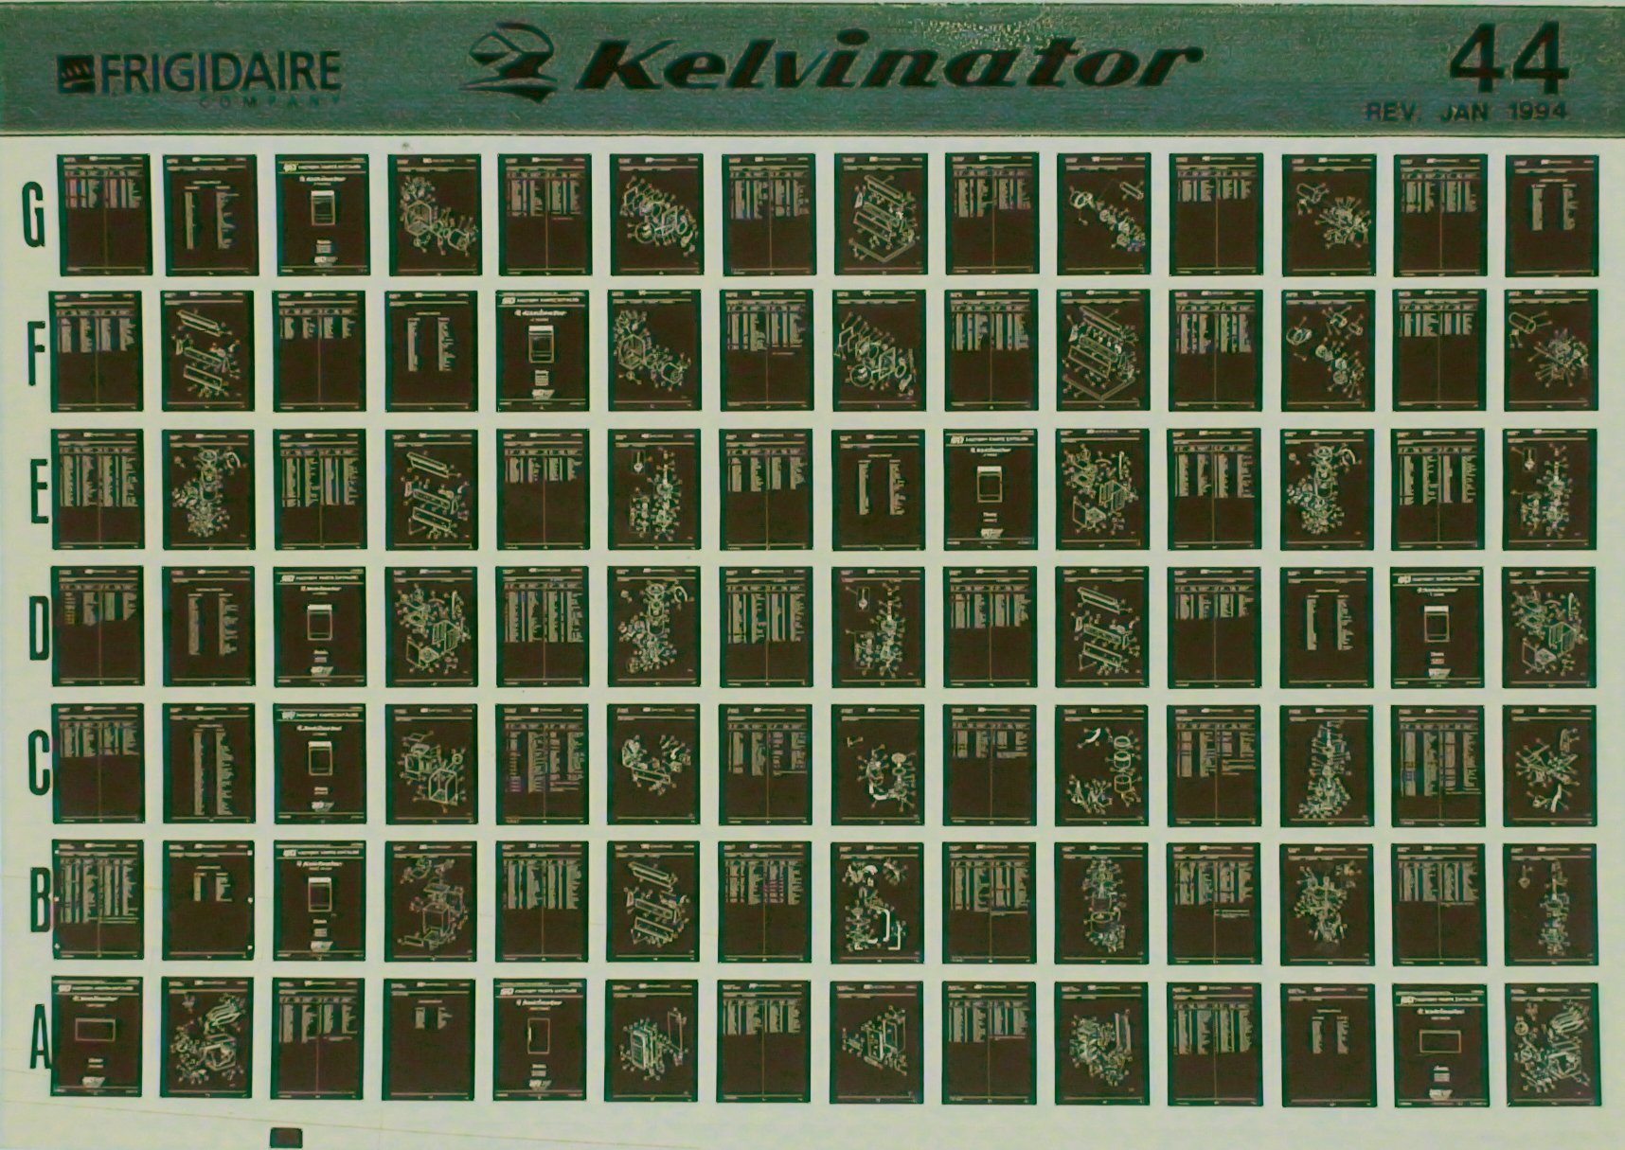
Карта на мікрофіші
мініатюрна копія з карти або з іншого картографічного твору на фото- і кіноплівці або на масштабних носіях.

Slide 37
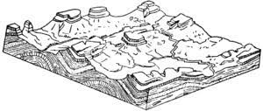
Блок-діаграма
тривимірний картографічний рисунок, що суміщає зображення якої-небудь поверхні з повздовжніми та поперечними вертикальними розрізами.

Slide 38
Умовні знаки карти
це графічні символи, за допомогою яких на карті відображають вигляд, розташування, форму, розміри, характеристики об'єктів.
Графічний символ стає умовним знаком лише тоді, коли йому надають певного змістового значення.

Slide 39
Позамасштабні умовні знаки застосовують для зображення об’єктів, невеликі розміри яких не дозволяють виразити їх у масштабі карти, наприклад, дорожні покажчики, окремі дерева, стовпи, свердловини та ін.

Slide 40
Масштабні (контурні) умовні знаки складаються із зовнішнього контуру, що обмежує даний об’єкт, і умовних знаків всередині контуру.

Slide 41
Лінійні умовні знаки застосовують для зображення витягнутих об’єктів, ширина яких не може бути виражена в масштабі карти або плану, наприклад, інженерні мережі, дороги та ін.

Slide 42
Пояснювальні умовні знаки використовують як додаткову характеристику об’єкта, наприклад, назви населених пунктів, позначки, довжина, ширина і вантажопідйомність мостів, матеріал стін, кількість поверхів будинків, напрямок і швидкість течії річок.

Slide 44
Що таке картографічне зображення?
Скільки існує способів картографічного зображення?

Slide 45
Картографічне зображення
основний елемент будь-якої карти, що за допомогою графічних та інших засобів розкриває її зміст

Slide 46
Способи картографічного зображення
спосіб значків;
спосіб лінійних знаків;
спосіб ареалів;
спосіб знаків руху;
спосіб ізоліній;
спосіб крапок;
спосіб кількісного фону;
спосіб якісного фону;
спосіб картограм;
спосіб картодіаграм;
спосіб локалізованих діаграм;
спосіб тіньової пластики;
спосіб перспективного зображення;
спосіб гіпсометричного забарвлення.

Slide 47
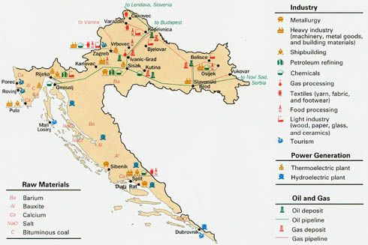
Спосіб значків
Різноманітні умовні знаки відображають розташування основних виробництв на економічній карті Хорватії

Slide 48
Типи локалізованих значків
геометричні фігури – кола, квадрати, трикутники, прямокутники, ромби.
Буквені значки менш поширені, гірше порівнюються за величиною і не визначають точного місця розташування об'єкта.
Наочні значки зовні нагадують зображуваний об'єкт.

Slide 49
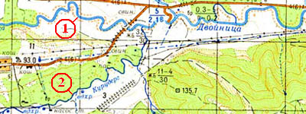
Спосіб лінійних знаків
За допомогою лінійних знаків на топографічній карті подаються дороги, водотоки, лінії електропередач. Використання лінійних знаків різної ширини та рисунку дозволяє передати інформацію про ширину річок: 1 - річки шириною від 5 до 30 метрів, 2 - річки та струмки шириною до 5 метрів

Slide 50
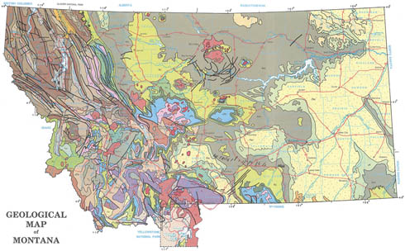
Спосіб якісного фону
За допомогою різних кольорів фону на геологічній карті подається інформація про типи відкладень та порід

Slide 51
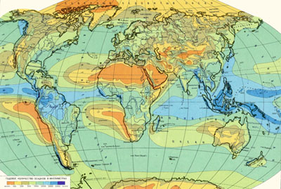
Спосіб кількісного фону
За допомогою різних кольорів на кліматичній карті світу показано річну кількості опадів в різних регіонах.

Slide 52
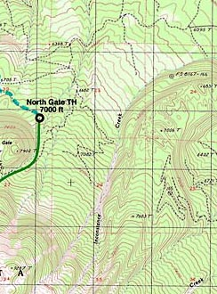
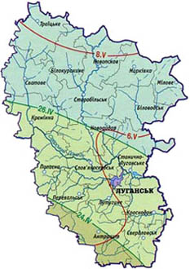
Спосіб ізоліній
1)на топографічній карті горизонталями показують рельєф місцевості;
2) на фенологічній карті ізофенами подають інформацію про дати настання певних фенофаз рослин

Slide 53
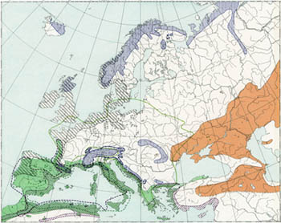
Спосіб ареалів
На геоботанічній карті за допомогою способу ареалів показано райони поширення в Європі окремих видів рослин

Slide 54
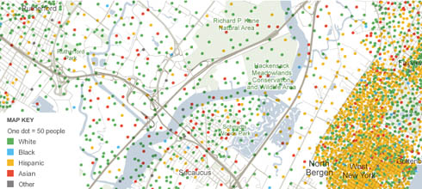
Спосіб крапок
За допомогою крапок різного кольору на карті відображено розселення представників різних етнічних груп

Slide 55
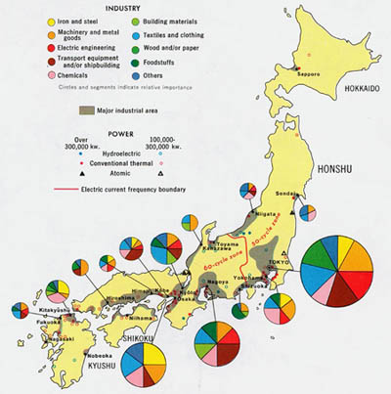
Спосіб локалізованих діаграм
За допомогою локалізованих діаграм подається обсяг та склад промисловості в основних містах Японії у 1971 році

Slide 56
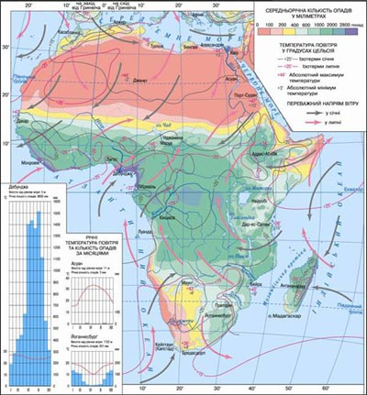
Спосіб знаків руху
За допомогою знаків руху - стрілок різного кольору на кліматичній карта подається інформація про переважні напрямки вітрів у літній та зимовий період

Slide 57
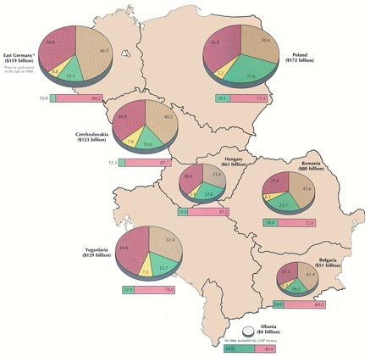
Спосіб картодіаграм
Структурні діаграми відображають величину ВВП країн Східної Європи у 1990 році та долю різних галузей економіки

Slide 58
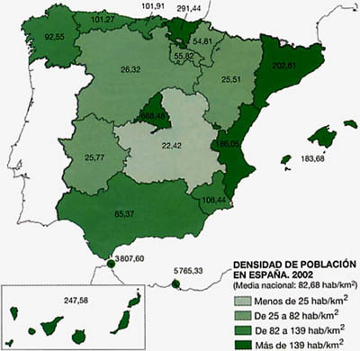
Спосіб картограм
Способом картограм подається інформація щодо щільності населення Іспанії

Slide 59
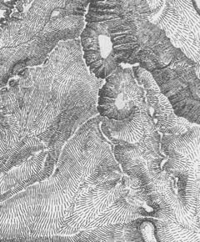
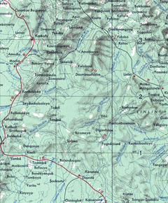
Спосіб тіньової пластики
Використання методів тіньової пластики дозволяє підкреслити рельєф місцевості: 1) подання рельєфу штриховим способом; 2) відмивання рельєфу.

Slide 60
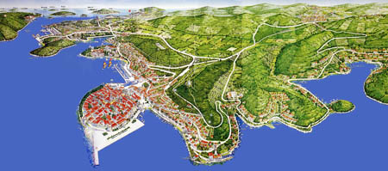
Спосіб перспективного зображення
Перспективне зображення є досить наглядним, тому часто застосовується на туристичних картах та схемах

Slide 61
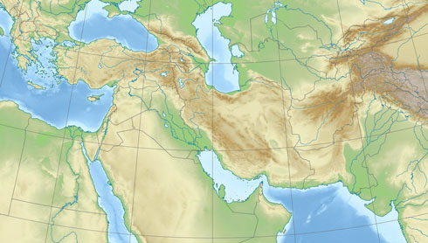
Спосіб гіпсометричного забарвлення
Гіпсометричного зображення наглядно подає різницю в абсолютних висотах різних ділянок земної поверхні

Slide 62
Підписи на картах
топоніми - власні географічні назви об'єктів місцевості: населених пунктів, гір, річок та т.п.;
терміни - загальногеографічні, геологічні, соціально-економічні та інші поняття, що відносяться до об'єктів карти;
пояснювальні підписи - якісні та кількісні характеристики об'єктів карти, підписи ліній картографічної сітки, хронологічні підписи. Наприклад, це підписи переважаючої породи дерев в лісі ("дуб", "сосна") , якості води в водоймах ("прісна", "солена"), характеристики промислових та соціальних об'єктів і т.і.

Slide 63
